Slide 1


简单
VISION PLAN
专注
玩具枪外观检测视觉方案（3D）
共创
共赢

Slide 2

01
项目描述
02
项目验证
目录
03
配置清单
04
逻辑流程
CONTENTS
05
评估结果&注意事项
06
售后服务

Slide 3

01
项目描述
●产品名称：玩具枪
●检测内容：凹陷、凸起、倾斜
●产品材质：塑料
●产品颜色：红色
●产品表面状态：非镜面
●产品尺寸(mm × mm × mm)：500.0 * 25.0 * 150.0
●来料方式：自动上料
●最小缺陷分辨要求(mm)：1.8
●检测时产品运动速度(m/s)：0
●检测节拍(pcs/min)：30
●工作距离(mm)：750
方案布局图

Slide 4

02
项目验证
参数名称 | 参数值
3D结构光相机型号 | PRO S
3D结构光相机类型 | 3D结构光相机
中场视野 | 585×345
相机精度 | 0.1mm@1.0m
采集时间 | 0.3-0.6
Z(工作距离) = 750mm, X视野大小 = 345mm, Y视野大小 = 585mm, Z向视野大小 = 500-1000mm
视野图

Slide 5
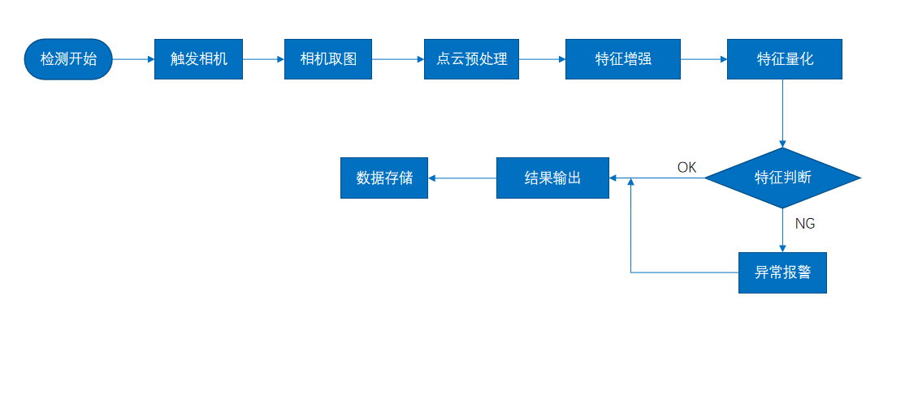
02
项目验证
检测流程

Slide 6

03
配置清单
系
统
构
成

Slide 7
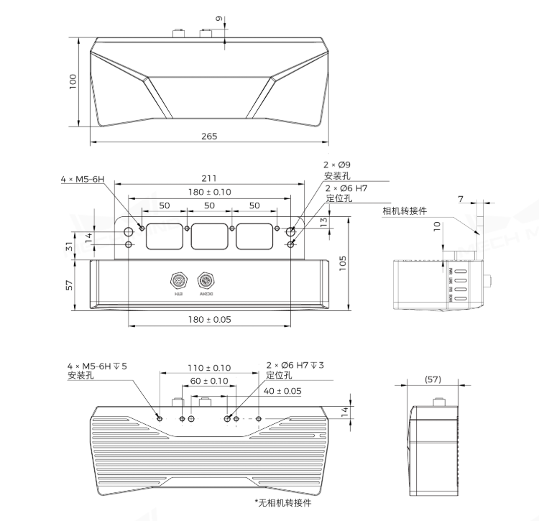
03
配置清单
相机尺寸图

Slide 8
03
配置清单
序号 | 名称 | 型号 | 单位 | 数量 | 厂家
1 | 3D结构光相机 | PRO S | 台 | 1 | MechMind
2 | 工控机 | - | 台 | 1 | -
3 | 显示器 | - | 台 | 1 | -
4 | 软件 | Mech-Vision-VIZ | 套 | 1 | MechMind

Slide 9
04
逻辑流程
逻辑流程
├── 图像采集
│ └── 使用"从相机获取图像"步骤采集玩具枪的深度图和彩色图，配置相机参数确保覆盖产品尺寸范围（500*25*150mm），并设置合适的分辨率以满足最小缺陷分辨要求（1.8mm）
├── 预处理
│ ├── 应用"点云预处理"步骤组合：
│ │ 1. 设置3D ROI区域聚焦于玩具枪主体（排除背景和无关物体）
│ │ 2. 噪声抑制等级设为"Strong"，消除塑料材质表面噪点
│ │ 3. 边缘提取效果设为"Fine"，保留表面细节特征
│ │ 4. 使用"点过滤"步骤：
│ │ - 启用StatisticalOutlierFilter，最近邻近点数30，标准偏差乘数2.0
│ │ - 或使用NormalsFilter，参考方向Z轴，角度阈值0°-90°
│ │ 5. 通过"将3D点云投影为2D图像"步骤转换点云，选择OrthographicProjection投影类型
│ │ 6. 应用"图像形态学变换"进行闭操作（ClosingOperator），操作核大小21px
├── 表面缺陷检测
│ ├── 凹陷/凸起检测：
│ │ 1. 使用"点云形状检测器"步骤，形状类型选择"平面"
│ │ 2. 设置法向偏差最大阈值30°，点云波动误差3-5mm
│ │ 3. 启用"计算平面度误差"步骤，采样间隔5mm，验证缺陷是否超出1.8mm阈值
│ ├── 倾斜检测：
│ │ 1. 通过"计算平面点云的位姿和尺寸"步骤获取基准位姿
│ │ 2. 使用"调整位姿V2"步骤，沿指定方向移动位姿进行角度校正
│ │ 3. 应用"3D匹配"步骤，启用"根据与参考方向的夹角判断位姿是否有效"功能
│ └── 综合检测：
│ 1. 使用"2D方法估计点云边缘"步骤快速提取轮廓
│ 2. 通过"Blob分析"检测连通区域，设置圆度/矩形度阈值过滤异常形状
│ 3. 结合"测量点到平面的高度差"步骤（阈值设为1.8mm）量化倾斜程度

Slide 10
04
逻辑流程
├── 结果处理
│ ├── 使用"过滤"步骤按置信度筛选有效检测结果（置信度阈值0.3）
│ ├── 应用"根据布尔值触发控制流"区分合格/不合格品
│ └── 通过"输出"步骤将检测结果传输至生产界面显示
└── 统计处理
└── 使用"统计数据列表中指定层级的元素个数"跟踪缺陷分布
└── 通过"通过统计数据检查位姿重复精度"验证检测稳定性

Slide 11
05
评估结果&注意事项
05 评估结果 & 注意事项
现场环境
相机安装
物料一致性
风险点：强光干扰或反光影响3D结构光成像质量。
解决方案：安装遮光罩并控制车间照明强度，确保相机采集区域无直射光源。
风险点：相机安装位置偏移导致工作距离偏差，影响检测精度。
解决方案：使用高精度定位支架固定相机，并定期校准安装角度与位置。
风险点：玩具枪表面颜色一致但材质密度差异，可能影响点云深度采集稳定性。
解决方案：在软件中设置动态阈值补偿模块，适应不同批次塑料材质的反射特性。

Slide 12

06
售后服务
该设备上线后使用初期，我们会派专人进行全程跟踪；
处理解决可能发生的设备异常；
对现场人员进行培训指导；
设备调试完成后：售后服务一年；
若客户提出设备升级需求，我们会及时为您提供升级新方案。

Slide 13





机器视觉方案提供商
0535-2162897
www.ytzrtx.com
image@ytzrtx.com
山东省烟台市经济技术开发区泰山路86号内1号

